Slide 1
Рынок заведений общественного питания Москвы
Анализ целесообразности открытия кафе с роботами в виде обслуживающего персонала

Slide 2
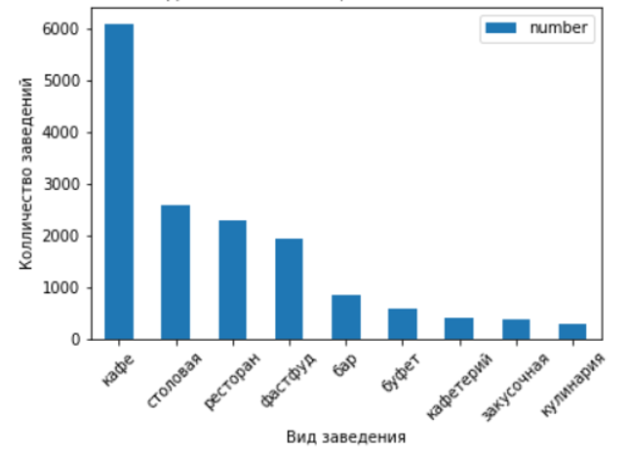
Соотношение видов заведений по количеству
Кафе - наибольшее кол-во заведений. Их в 2-2,5 раза больше чем последующих типов
Далее с незначительной разницей идут 3 типа - столовая, ресторан и фастфуд

Slide 3
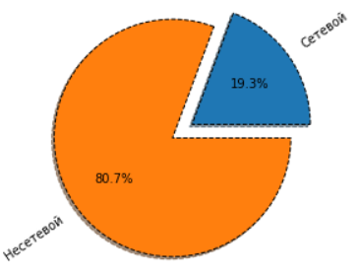
Соотношение сетевых и несетевых заведений
Ошибочно предполагать, что сетевых заведений в Москве больше, чем несетевых.
По данным ситуация абсолютно другая - несетевых заведений почти в 4 раза больше.

Slide 4
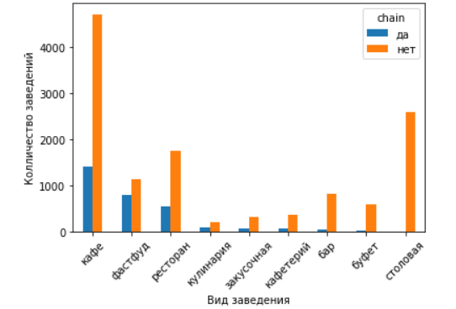
Соотношение сетевых и несетевых заведений по типу заведения
Только в фастфудах кол-во сетевых и несетвых заведений различается незначительно
Ни один тип заведения не является вотчиной сетевиков
Бары, буфеты и столовые почти полностью являются несетевыми заведениями

Slide 5
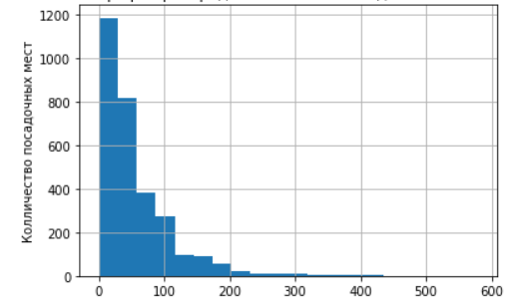
Распределение посадочных мест в сетевых заведениях
Характерная черта для сетевых заведений :
большое количество заведений с малым числом посадочных мест

Slide 6
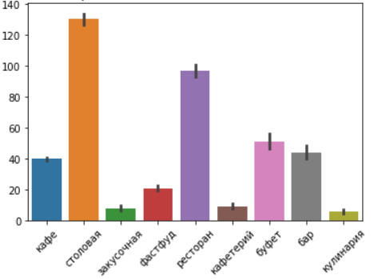
Среднее число посадочных мест по типу заведения.
В столовых и ресторанах наибольшее количество посадочных мест
В закусочных и кулинариях посадочных мест меньше всего

Slide 7
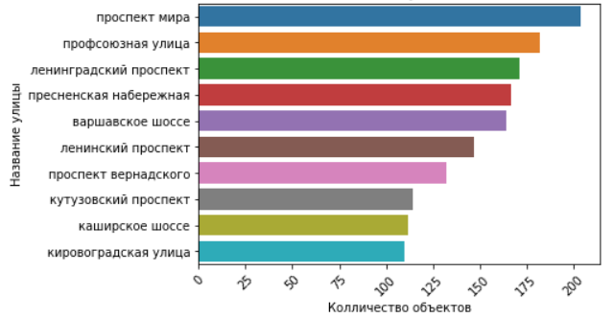
Топ 10 улиц по количеству заведений

Slide 8
Топ 5 районов Москвы с одним заведением на одной улице
Лефортово
Сокольники
Замоскворечье
Мещанский район
Пресненский район

Slide 9
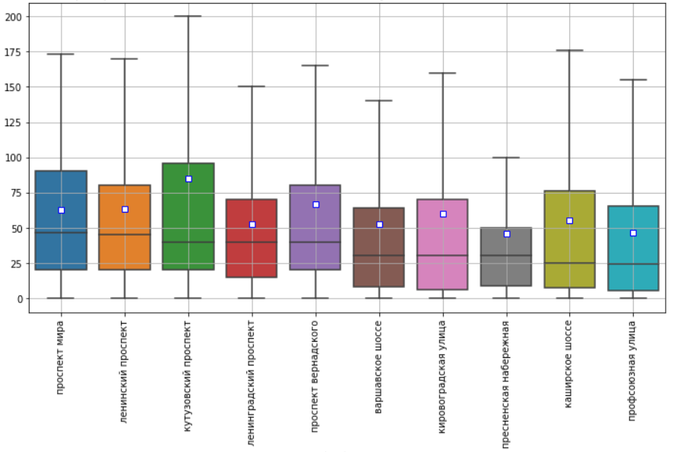
Кол-во посадочных мест в заведениях на улицах с наибольшим кол-вом заведений
В популярных местах, дорогая аренда, следовательно мало посадочных мест

Slide 10
Выводы
Наличие большого количества посадочных мест не является показателем популярности места общественного питания
В популярных местах локации малое количество посадочных мест не свидетельствует о непроходимости заведения
Скопление заведений в популярных местах позволяет владельцам заведений без ущерба посещаемости оптимизировать посадочные места

Slide 11
Общий вывод
Для открытия заведения общественного питания очень важно придерживаться имеющихся высокорентабельных мест дислокации. Поэтому напрашивается рекомендация использовать ноу-хау в виде обслуживания роботами в уже сформировавшихся районах активности общепита. Учитывая,что популярность мест общепита не зависит от количества посадочных мест, то при выборе формата заведения стоит исключить массовые сферы в виде кафе и столовых. Остальные виды заведений представлены значительно меньшим количеством, что свидетельствует о превалирующем значении локации перед оригинальностью преподнесения услуги.

